Slide 1
网站变更监控自动报告
中国天气网-全国天气
2026-04-20 19:02:36

Slide 2
分析结论
1. **近期更新活跃度较低**：过去7天内仅有一次数据更新（4月20日），整体更新频率较为平缓，可能处于数据稳定期或维护阶段。
2. **用户关注点集中**：近30天最常访问的记录为“全国24小时降水量预报”（3次），明显高于其他内容，说明用户对短期降水信息需求较高。
3. **数据总量有限**：总变更次数为4次，整体数据规模较小，可能为初期阶段或特定场景的轻量级数据集。

Slide 3
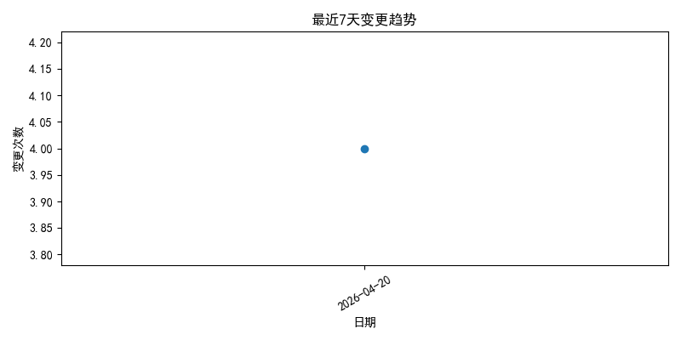
source_5_20260420_190236_trend.png

Slide 4
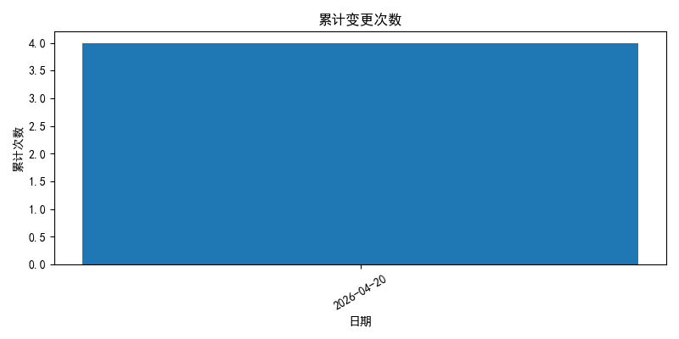
source_5_20260420_190236_cumulative.png

Slide 5
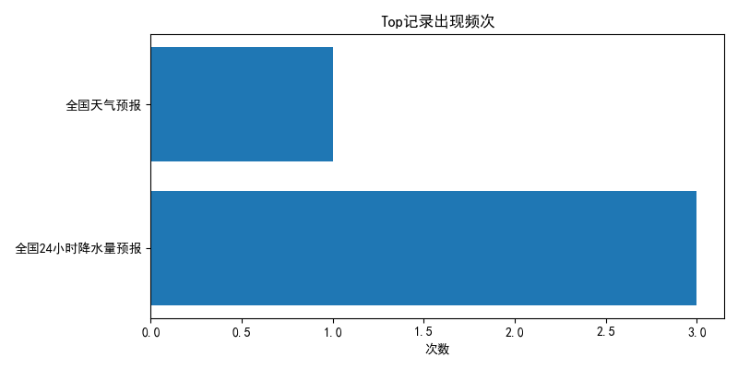
source_5_20260420_190236_top.png

